Slide 1
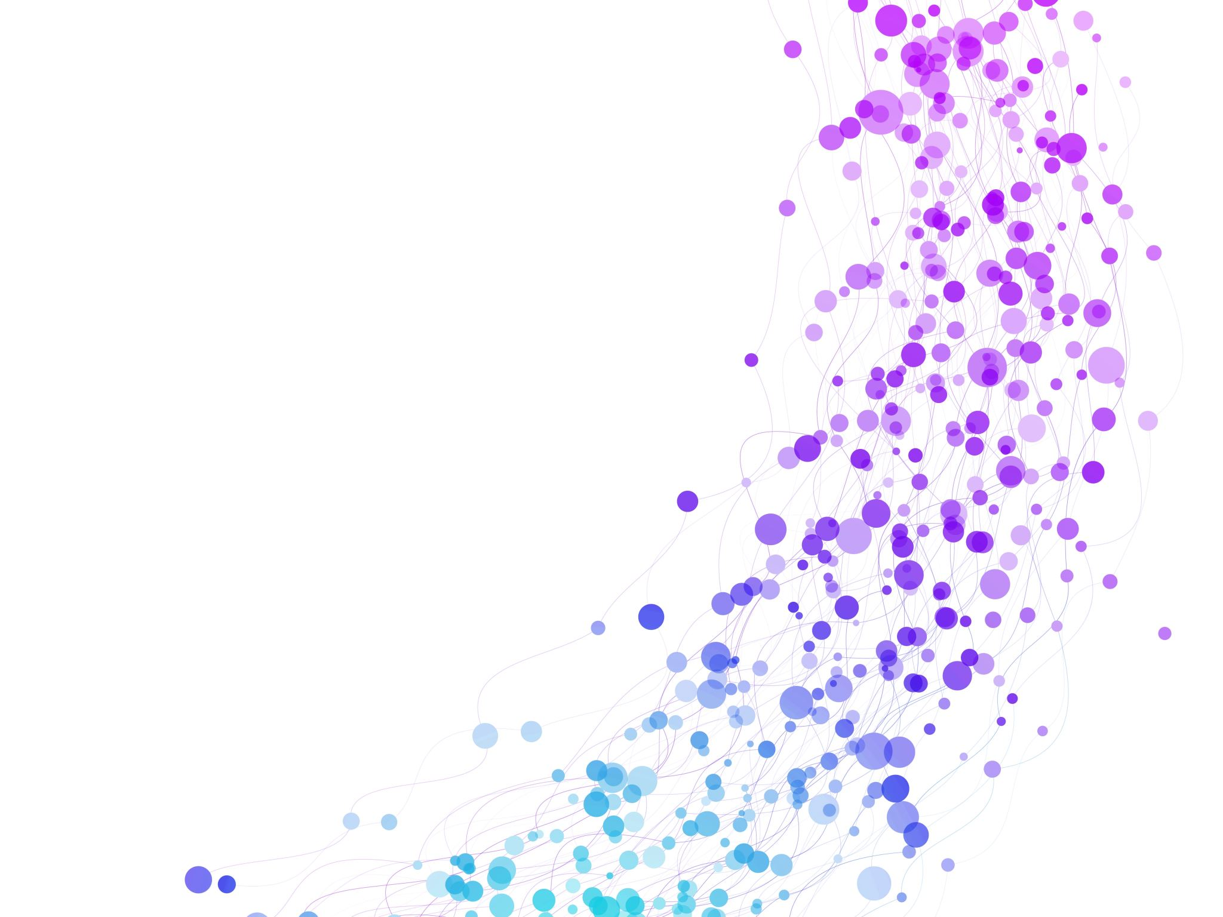
PCA
Dr. Uzay Çetin

Slide 2
Veri Dönüşümü
Çok boyutlu veri, daha az boyutlu hale getirmek için izdüşüm alınır.
Amaç noktalar arasındaki fark/ayrım/varyansın en iyi şekilde korunmasıdır.
Çok boyutlu X (R^{nxd}), matris W (R^{dxk}) çarpımı ile Z’ye (R^{nxk}) dönüştürülüyor.
Z = XW

Slide 3
Varyansı (Bilgi) Maximize et
Önemli olan w’nun uzunluğu değil. O yüzden w₁^{T}w₁ = 1
Farklı vektörler birbiriyle ilişkili olmamalı. O yüzden w₁^{T}w₂ = 0
Var(z₁) = var (Xw₁)
= E[(Xw₁ - 0)^{T} (Xw₁ - 0)]
= w₁^{T} E[X^{T}X] w₁
C = E[X^{T}X]
Max w₁^{T} C w₁ = a₁
C = E[X^{T}X] matrisinin W1 özvektörü ve a1 özdeğeridir.
K adet böyle vektör seçersek, d boyutlu veri k boyuta iner.

Slide 4
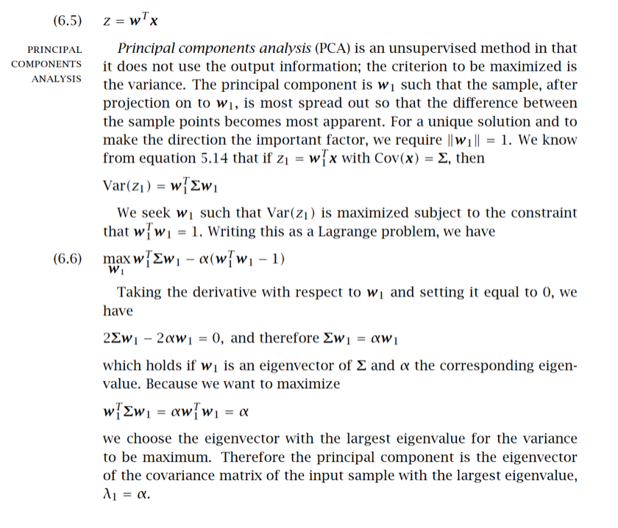

Özdeğer

Slide 5
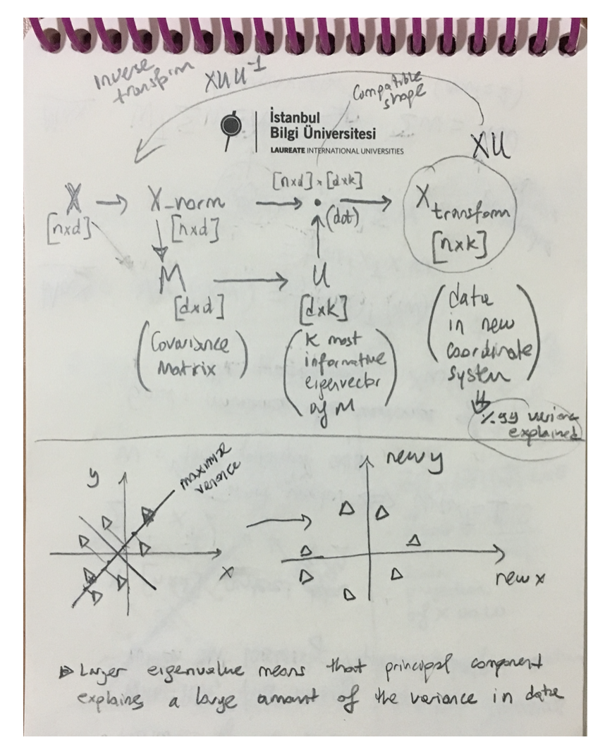
Veri Dönüşümü

Slide 6
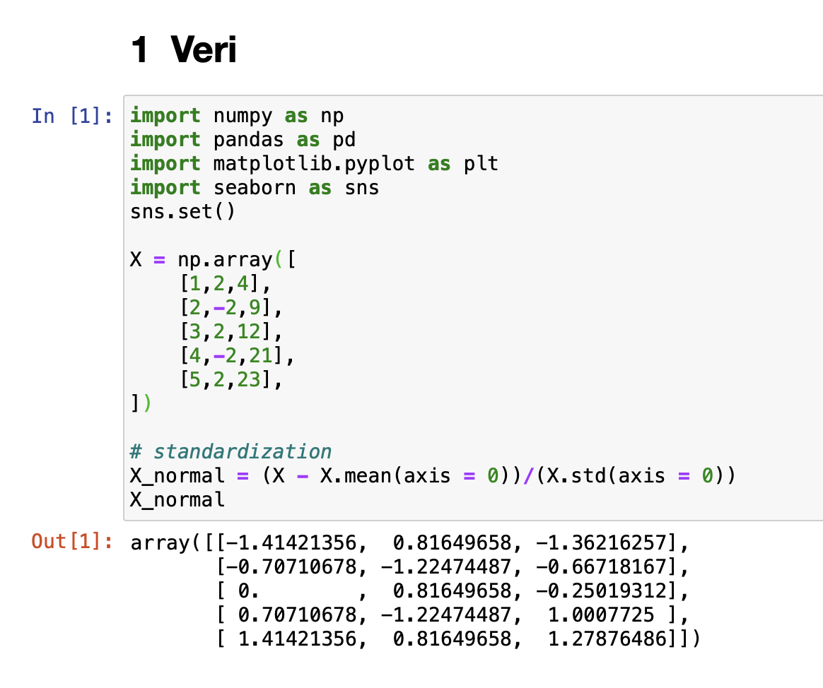
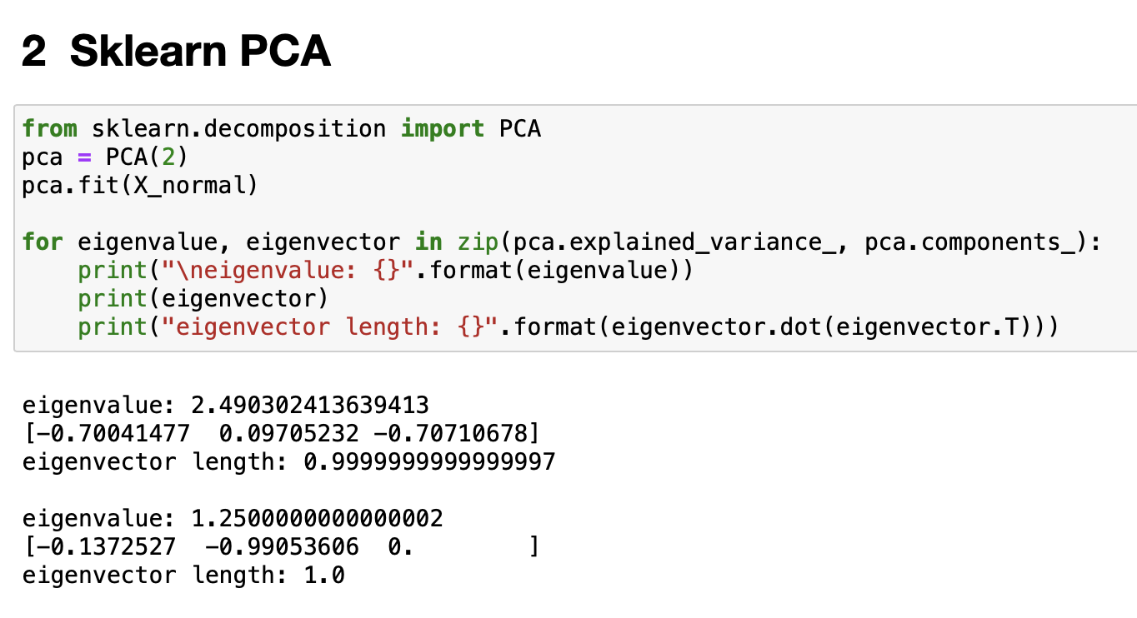

Slide 7
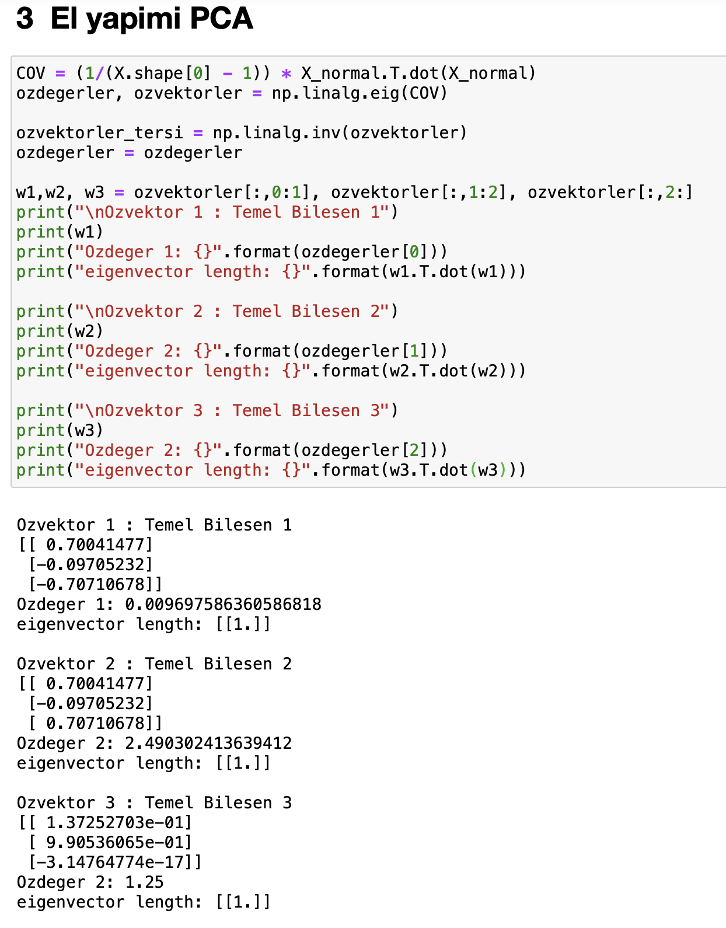

Slide 8
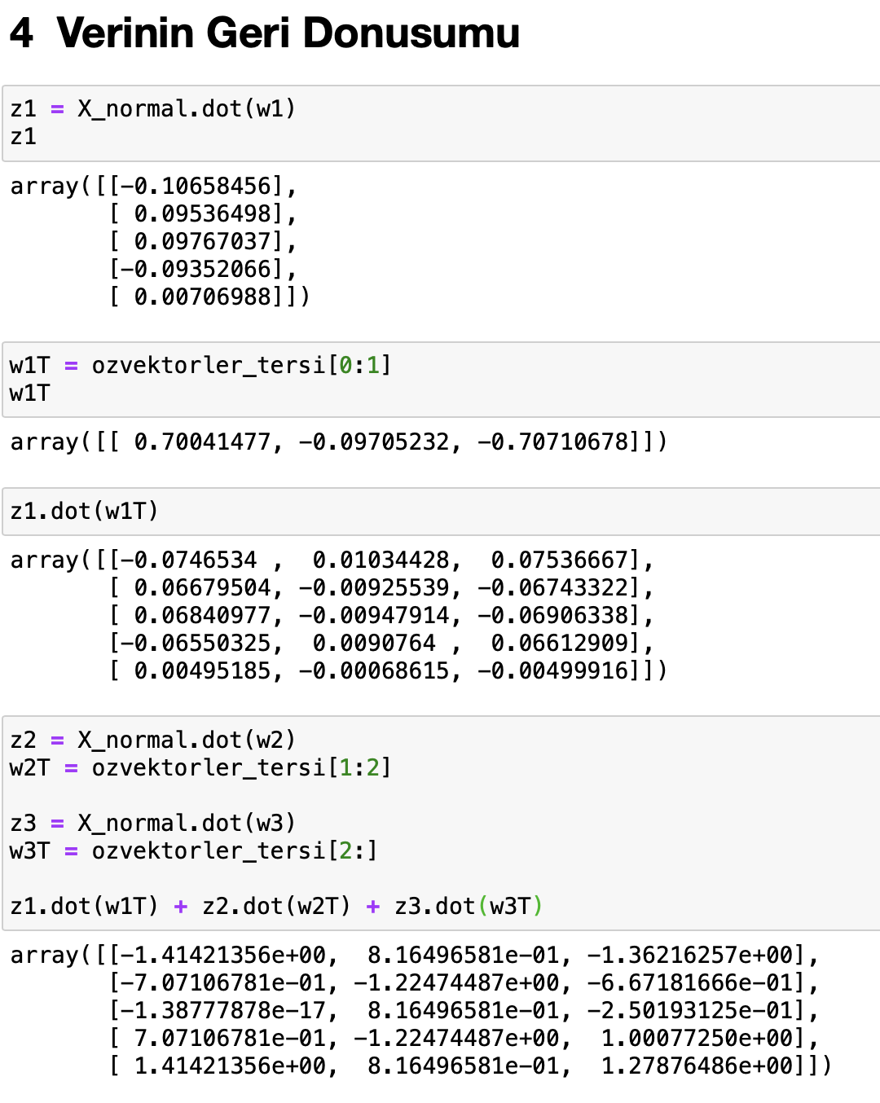
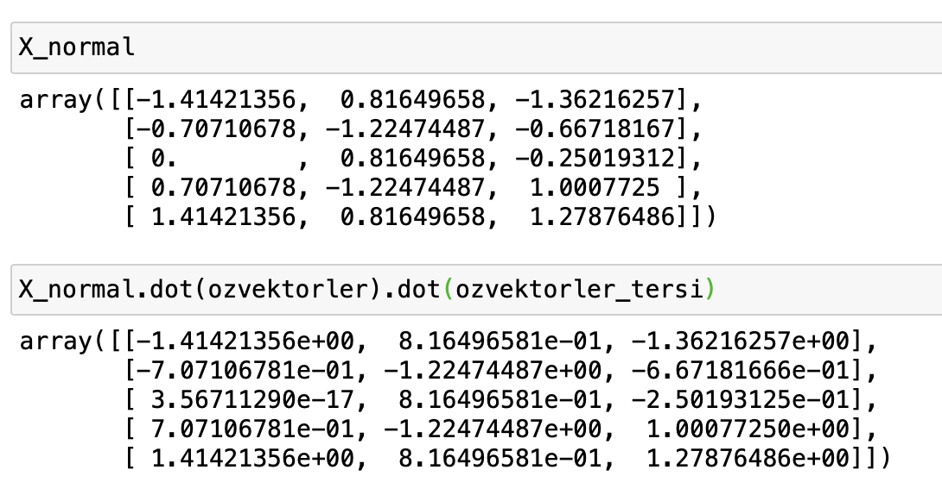

Slide 9
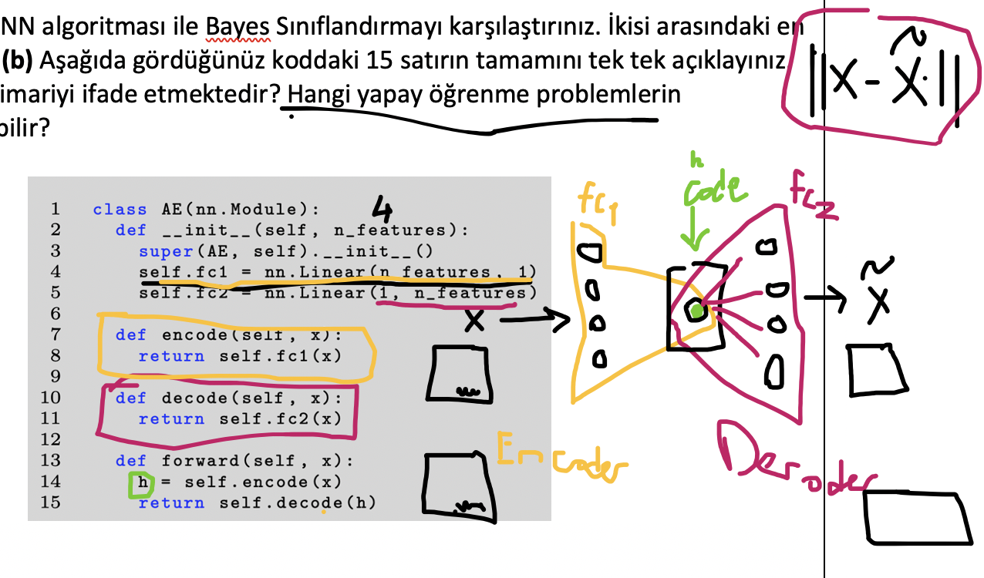
AutoEncoder vs PCA

Slide 10
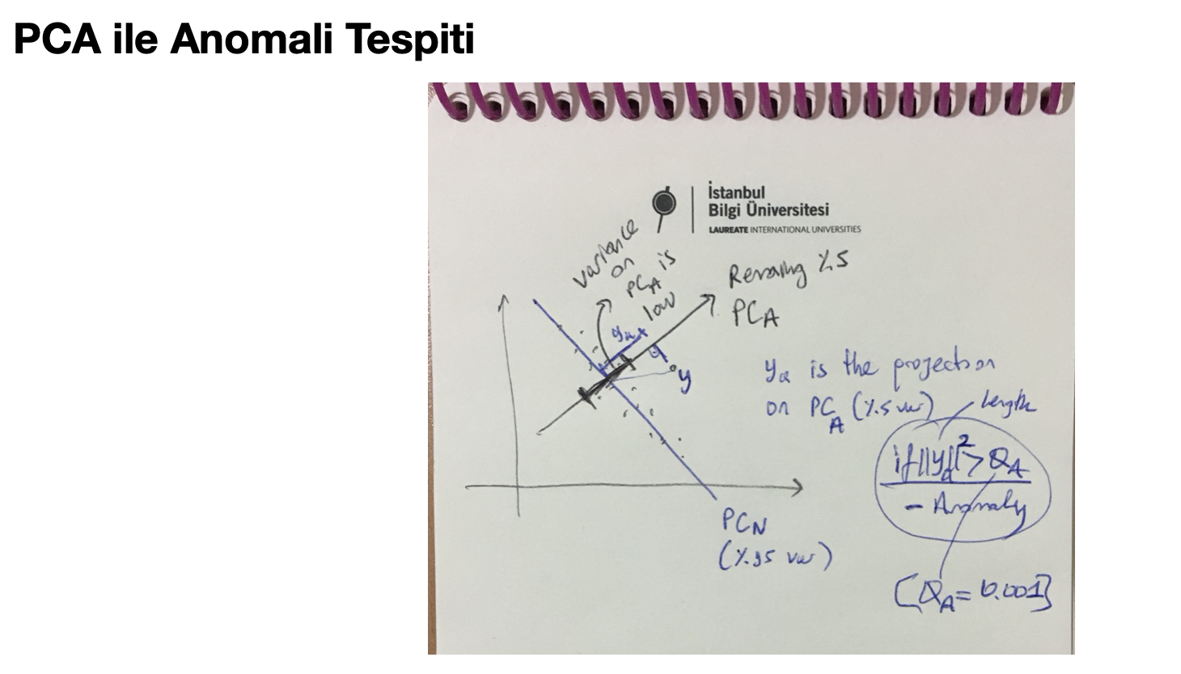
PCA ile Anomali Tespiti

